Slide 1
Lab 03 : แบบสอบถามออนไลน์ (Google Form) ทท101 เทคโนโลยีสารสนเทศและนวัตกรรมการสื่อสาร ทางการท่องเที่ยว
อาจารย์อภิพงศ์ ปิงยศ
apipong.ping@gmail.com

Slide 2
Google Form คืออะไร?
เป็น Application ที่ให้บริการฟรีโดย Google ใช้สำหรับสร้างแบบสอบถามหรือแบบทดสอบออนไลน์

Slide 3
ข้อดีของ Google Form
ฟรี
ใช้งานง่าย
ดูสวยงาม ดูเป็นมืออาชีพ
เผยแพร่แบบสอบถามได้ง่าย
มีระบบวิเคราะห์ข้อมูลให้อัตโนมัติ
ลดความผิดพลาดที่เกิดจากมนุษย์ (Human Error)

Slide 4
แนวทางการประยุกต์ใช้ Google Form ในบริบทของการท่องเที่ยว
ใช้สอบถามข้อมูลของนักท่องเที่ยวที่มีต่อสถานที่ท่องเที่ยว ที่พัก ร้านอาหาร บริษัทนำเที่ยว การขนส่ง etc..
มีข้อมูลสารสนเทศเพื่อใช้สำหรับการตัดสินใจปรับปรุง แก้ไขจุดบกพร่องขององค์กร (ลดจุดด้อย)
รู้ข้อดี, จุดแข็ง ที่องค์กรควรให้การสนับสนุนให้ดียิ่งๆขึ้นไป (เสริมจุดเด่น)

Slide 5
ขั้นตอนการเข้าใช้งาน Google Form
Login เข้าใช้งาน Google Drive ก่อน
คลิกที่ “ใหม่” หรือ “สร้าง”
หากไม่มีเมนู “Google ฟอร์ม” แสดงขึ้นมา ให้คลิกที่ “เพิ่มเติม”
เลือก “Google ฟอร์ม”
1
3
2

Slide 6
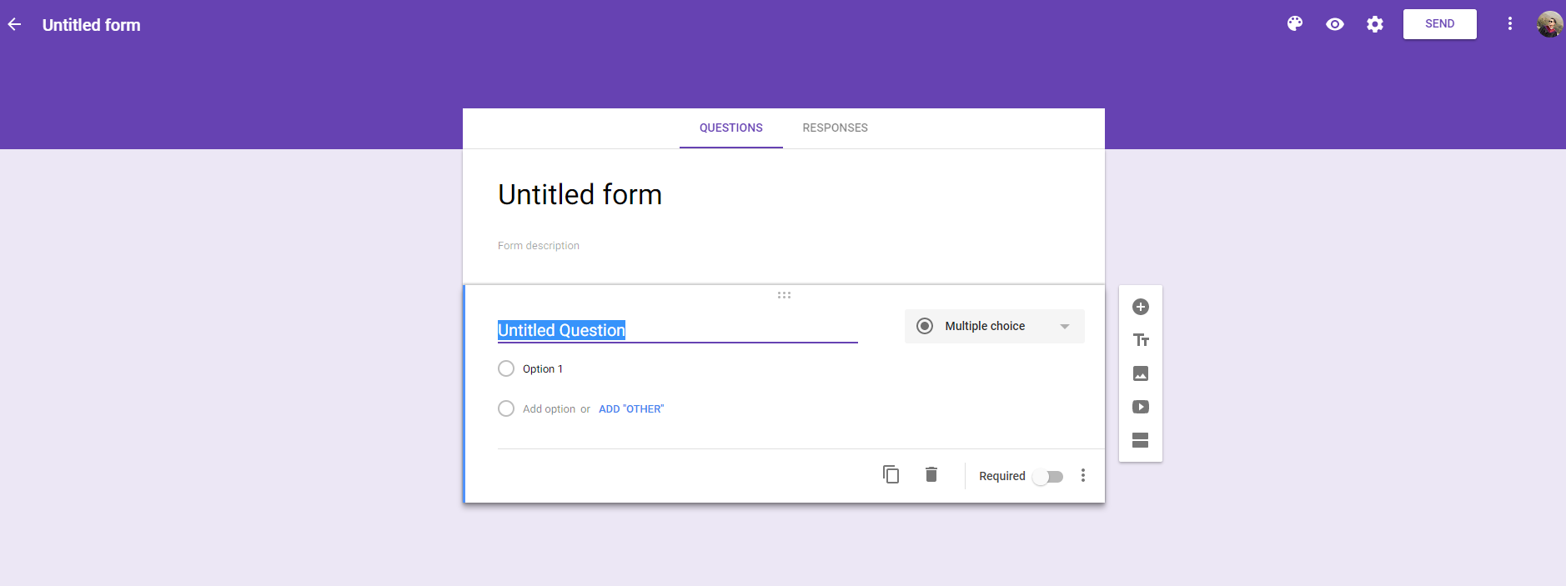
หน้าตาของ Google Form
กำหนดสี ดูตัวอย่างฟอร์ม
ส่งฟอร์ม
สลับระหว่างคำถามและคำตอบ
ตั้งชื่อแบบสอบถาม และใส่คำอธิบาย
สร้างคำถาม และตั้งค่าคำถาม

Slide 7
ประเภทของคำถาม
กลุ่มข้อความ (Text)
ข้อความ (Short Answer)
ข้อความสั้นๆ เช่น ชื่อ นามสกุล เบอร์โทร E-mail
ข้อความย่อหน้า (Paragraph)
สามารถกำหนดจำนวนตัวอักษรได้ เช่น ข้อเสนอแนะ

Slide 8
ประเภทของคำถาม (ต่อ)
กลุ่มเลือกตอบ (Choice)
หลายตัวเลือก (Multiple choice)
เลือกคำตอบได้คำตอบเดียวจากหลายตัวเลือก เช่น ข้อสอบ
ช่องทำเครื่องหมาย (Checkboxes)
คล้ายแบบหลายตัวเลือก แต่สามารถเลือกคำตอบได้มากกว่า 1 คำตอบ
เลือกจากรายการ (Dropdown)
คล้ายๆแบบหลายตัวเลือก แต่เหมาะสำหรับคำถามที่มีตัวเลือกเยอะมากๆ เช่น เลือกจังหวัดภูมิลำเนา

Slide 9
ประเภทของคำถาม (ต่อ)
กลุ่มสเกล (Scale)
สเกลเชิงเส้น (Linear Scale)
เหมาะสำหรับใช้ถามระดับความพึงพอใจ เช่น ความพึงพอใจในระดับ 1-5
Multiple Choice Grid
คล้ายกับแบบสเกล แต่ใช้กับคำถามหลายๆคำถาม (เลือกตอบได้ เพียง 1 คำตอบ)
Checkbox Grid
คล้ายกับแบบที่สอง แต่สามารถเลือกตอบได้มากกว่า 1 คำตอบ)

Slide 10
ประเภทของคำถาม (ต่อ)
กลุ่มวัน/เวลา (Date/Time)
วันที่ (Date)
เป็นการเรียกใช้งานปฏิทิน เพื่อระบุวัน/เดือน/ปี
เช่น วันเกิด วันเชคอิน
เวลา (Time)
เป็นการระบุเวลาหรือช่วงเวลา เช่น เวลาที่เข้าเชคอิน

Slide 11
การส่งแบบสอบถามออนไลน์

Slide 12
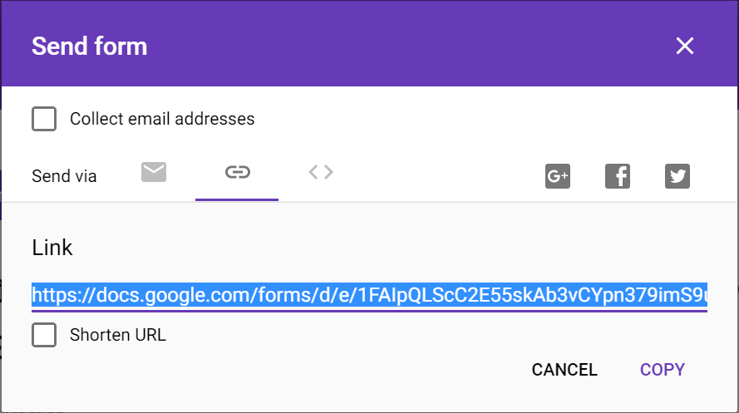
การส่งแบบฟอร์มโดยใช้ลิงก์

Slide 13
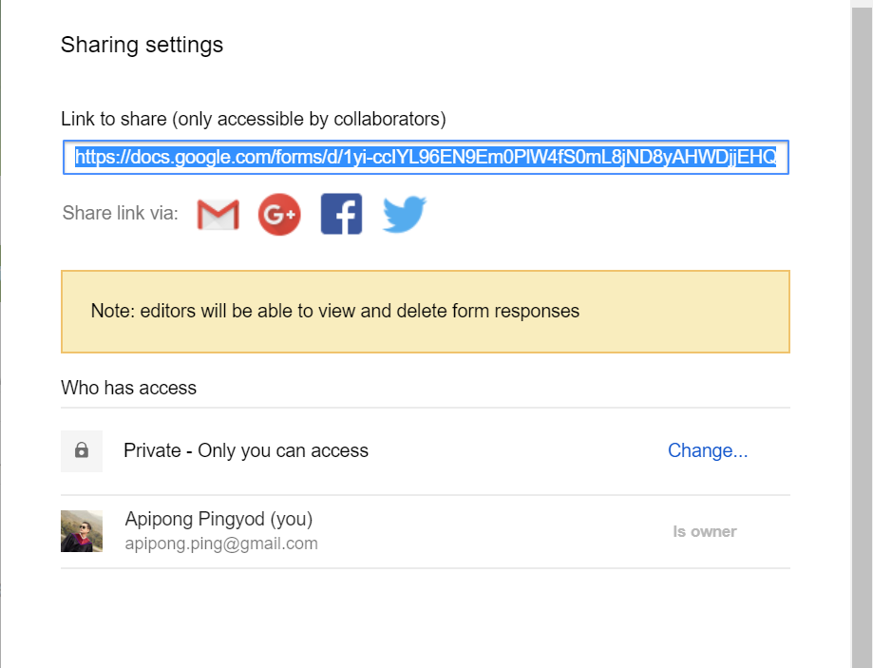
การเพิ่มผู้ร่วมงาน (Collaborator)

Slide 14
การสร้าง QR Code
www.qr-code-generator.com
1
Copy URL มาใส่
2
3
Download

Slide 15
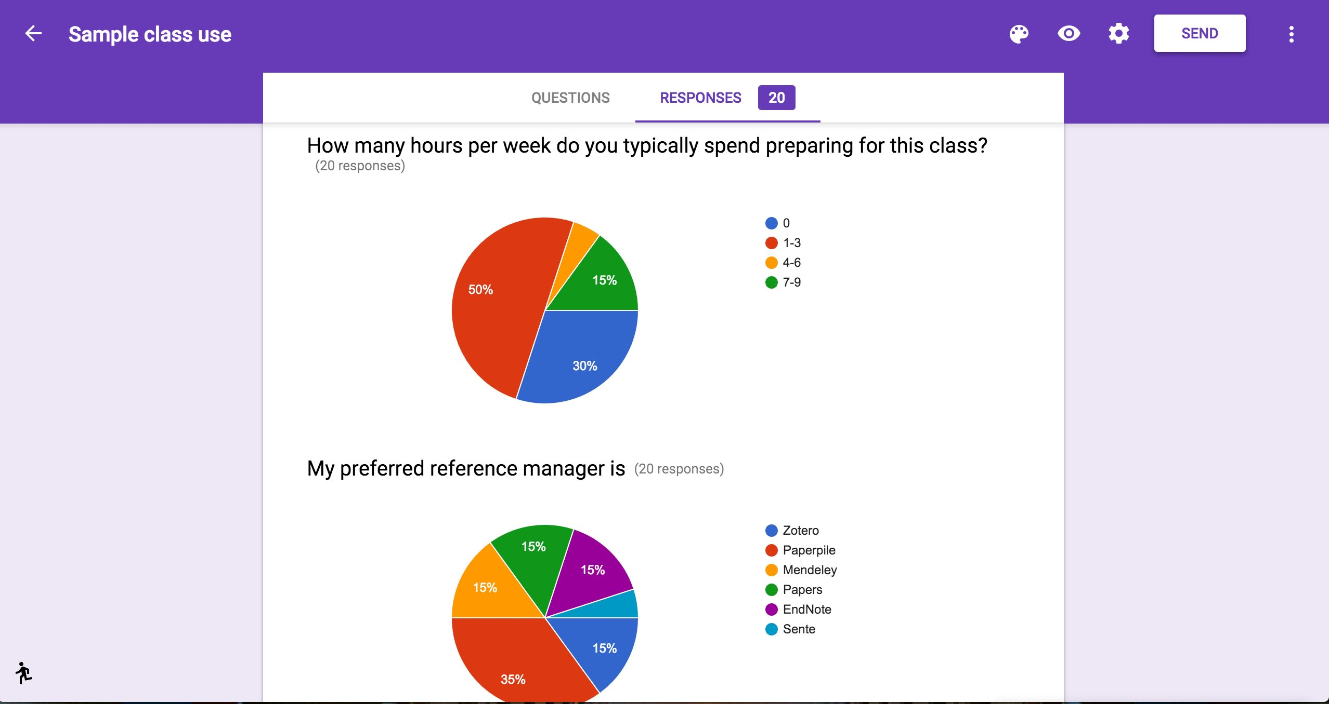
การดูผลและวิเคราะห์ผลของการตอบแบบสอบถาม
CHART

Slide 16
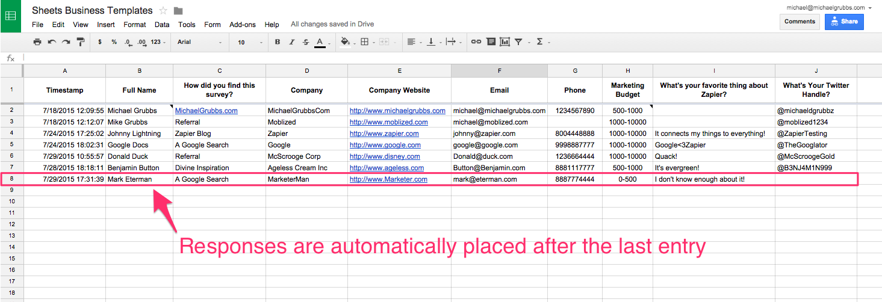
การดูผลและวิเคราะห์ผลของการตอบแบบสอบถาม
SHEET

Slide 17
การบ้าน : กำหนดสถานการณ์
ให้นักศึกษาสร้างแบบสอบถามออนไลน์ โดยกำหนดโจทย์คือให้สมมุติให้นักศึกษาเป็นเจ้าหน้าที่ฝ่ายลูกค้าสัมพันธ์ของ “ดอยมะเกี๋ยงรีสอร์ท” ต้องการจะทำแบบสอบถามออนไลน์เพื่อสอบถามความพึงพอใจของลูกค้าที่เข้าพักผ่านช่องทางอีเมล
ให้นักศึกษาออกแบบแบบสอบถามดังกล่าว แล้วส่งแบบสอบถามให้เพื่อนตอบจำนวน 5 คน
จากนั้นส่งเมลแบบสอบถามให้ผู้จัดการ (อาจารย์) ได้รับทราบ โดยใช้วิธีกำหนดเป็นผู้ร่วมงาน (Collaborator)

Slide 18
การบ้าน : ข้อกำหนด
ตั้งชื่อฟอร์มและหัวเรื่องอีเมลเป็น ทท101 lab03 GoogleForm รหัสนศ.
แนบลิงก์ของผู้ร่วมงาน (Collaborator)
ส่งมาที่อีเมลของอาจารย์ apipong.ping@gmail.com

